Slide 1
SQL Server
Linx Microvix POS
Instalação e Atualização

Slide 2
INTRODUÇÃO
Objetivos dessa transmissão
Conceitos
Instalações
Dúvidas

Slide 3

O que é SQL?
O Microsoft SQL Server é um sistema gerenciador de Banco de dados desenvolvido pela Microsoft.
Sua principal função é a de armazenar e recuperar dados solicitados por outras aplicações de software, seja aqueles no mesmo computador ou aqueles em execução em outro computador através de uma rede.

Slide 4
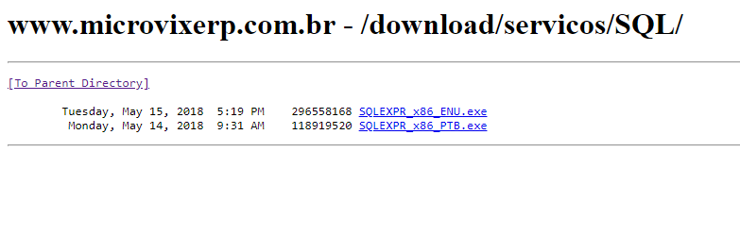
Instalação do SQL
A instalação do Microsoft SQL Server pode ser encontrada em:
http://www.microvixerp.com.br/download/servicos/SQL/

Slide 5
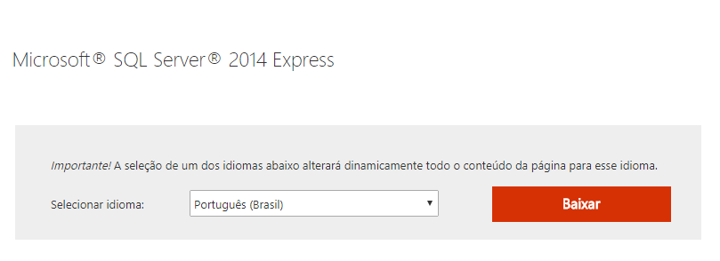
Instalação do SQL
Ou pela página da Microsoft:

Slide 6
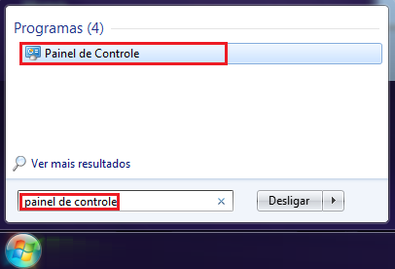
Desinstalação do SQL
1º Passo: Abra o menu iniciar do Windows e pesquise painel de controle e abra o mesmo

Slide 7

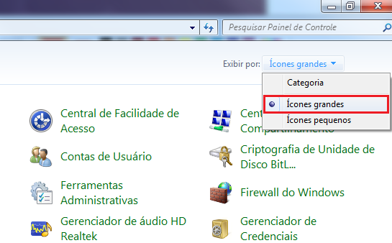
Desinstalação do SQL
2º Passo: Com o painel de controle em aberto, veja que terá uma opção ao lado direito exibir por: clique em cima e selecione a opção ícones grandes

Slide 8


Desinstalação do SQL
3º Passo: Abra a opção programas e recursos
4º Passo: Clique com o botão direito do mouse em cima da opção Microsoft SQL Server 2014 -> Clique em desinstalar/alterar

Slide 9
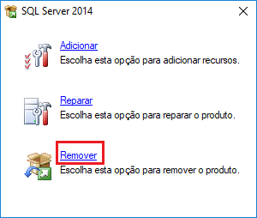
Desinstalação do SQL
5º Passo: Clique na opção remover
5

Slide 10
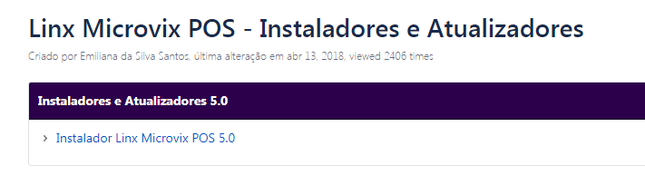

Instalação do Linx Microvix POS
A instalação do Linx Microvix POS pode ser feita através do ERP Microvix:

Slide 11
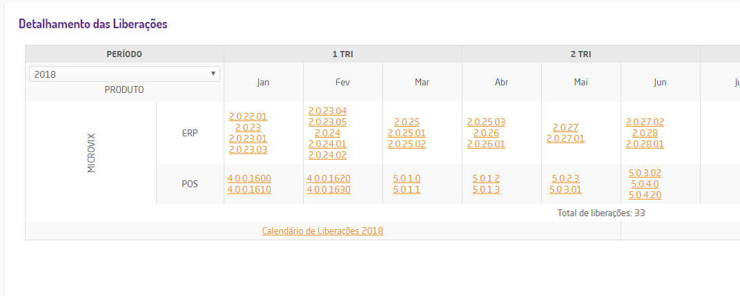
Atualização do Linx Microvix POS
A atualização do Linx Microvix POS pode ser feita através do ERP Microvix:

Slide 12
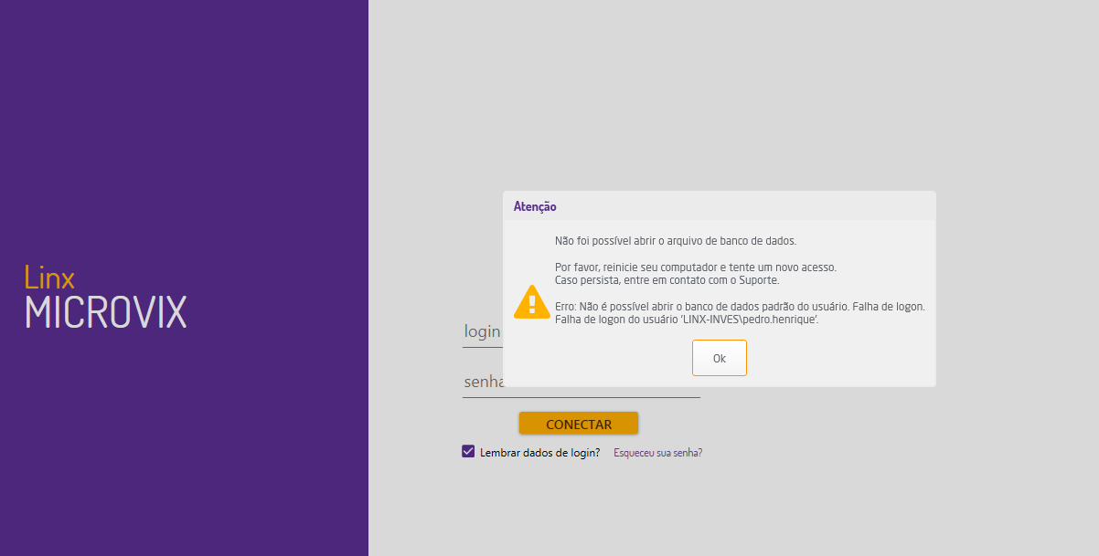
Principais Incidentes

Slide 13
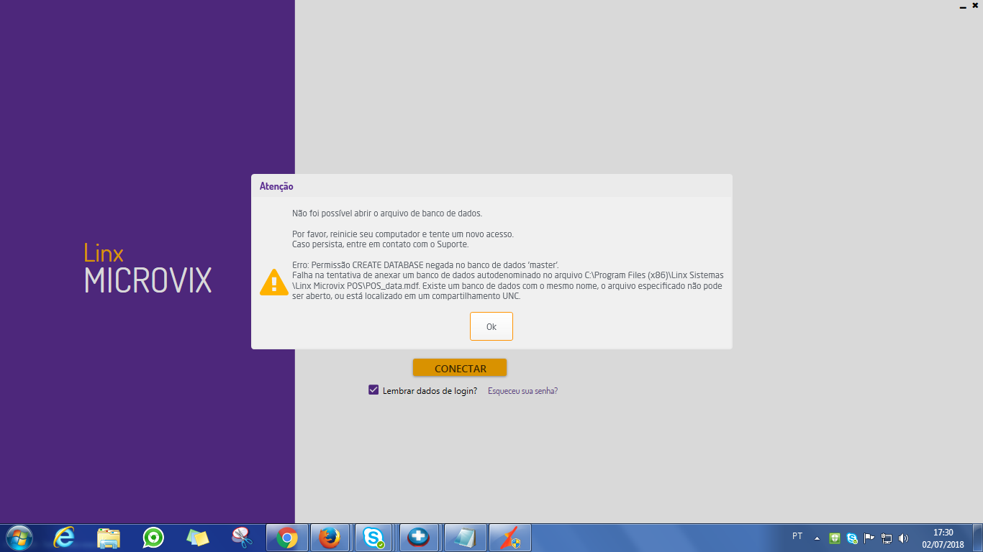
Principais Incidentes

Slide 14
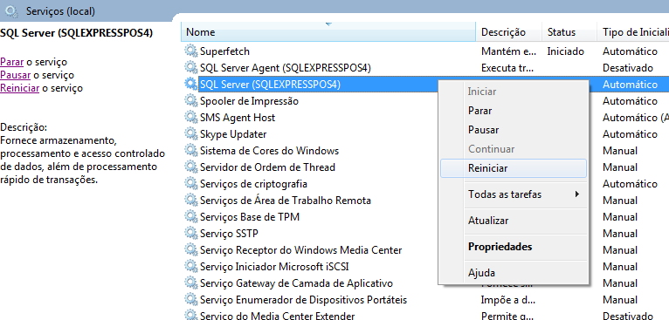
Principais Incidentes

Slide 15
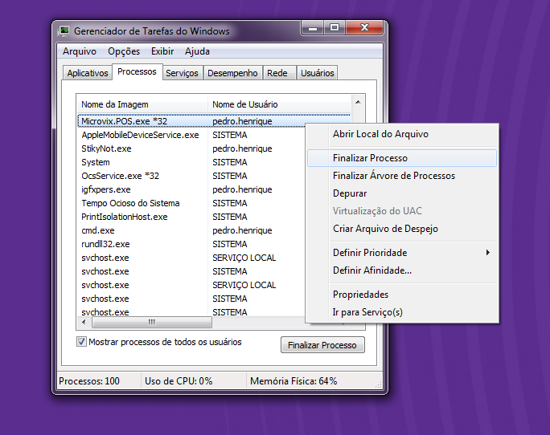
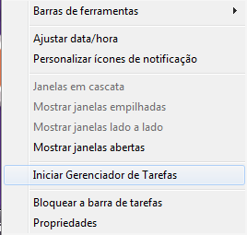
Principais Incidentes
Ao clicar no ícone do POS, não é aberto o programa

Slide 16
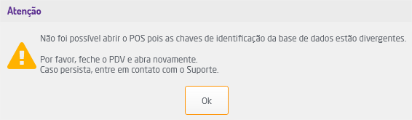
Principais Incidentes
Caso tenha reinstalado o POS ou um novo caixa, deve ser verificado a estação em que o caixa será vinculado.

Slide 17
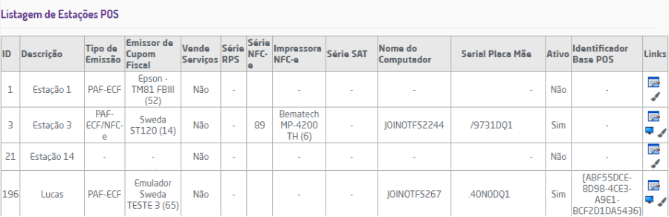
Principais Incidentes
Acesse Empresa > Parâmetros Globais > POS > Gerais > Estações POS.
Identifique a estação que seu caixa está vinculado e clique no link do monitor e do pincel. Assim o sistema irá se desvincular do POS antigo que foi reinstalado e estará livre para um novo vínculo.

Slide 18
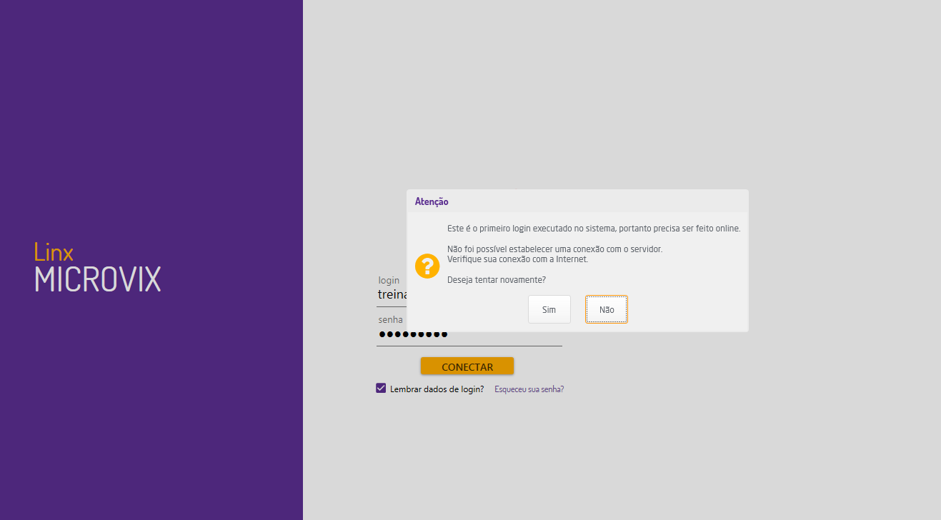
Principais Incidentes
Verificar conexão da internet.
É importante sempre ter as portas 7000 à 9000 liberadas pois o POS as utiliza para efetuar a sincronização.
Em alguns casos, é instalado câmeras de segurança na loja e assim ocupando as portas, impedindo a sincronização do POS

Slide 19
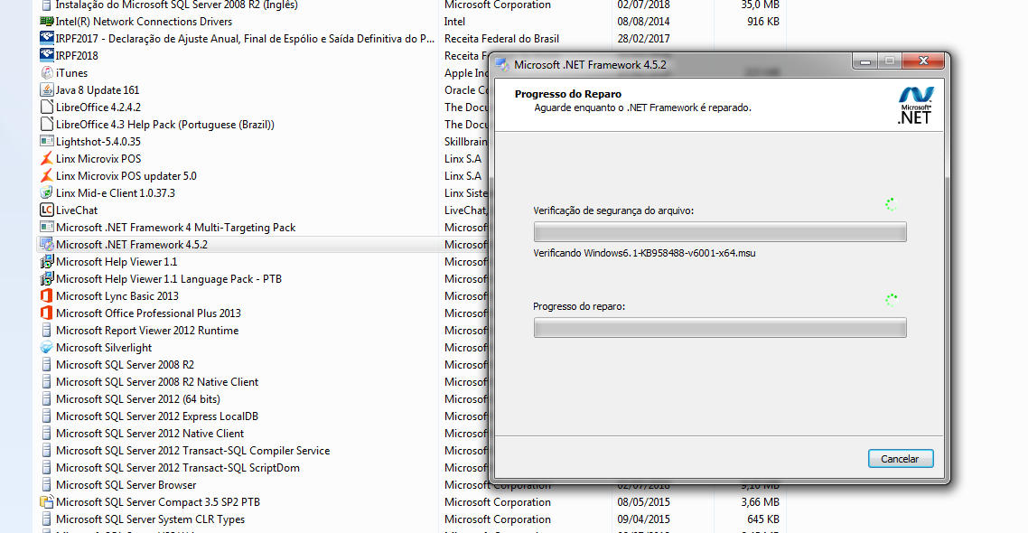
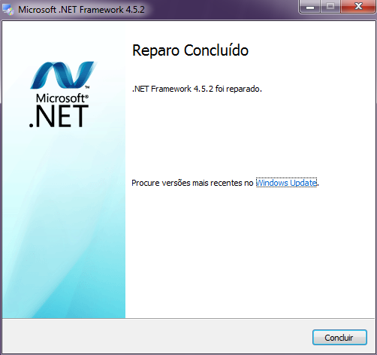
Principais Incidentes
Ao abrir o POS, aparece mensagem “Microvix POS Parou de Funcionar”.

Slide 20

DÚVIDAS?

Slide 21

Muito obrigado!
Pedro Henrique de Oliveira

